Slide 1
Diakonie ČCE – hospic CITADELA
15 let zkušeností s paliativní péčí
v hospici CITADELA
Konference
PALIATIVNÍ PÉČE U PACIETŮ S DEMENCÍ
15. 11. 2018

Slide 2
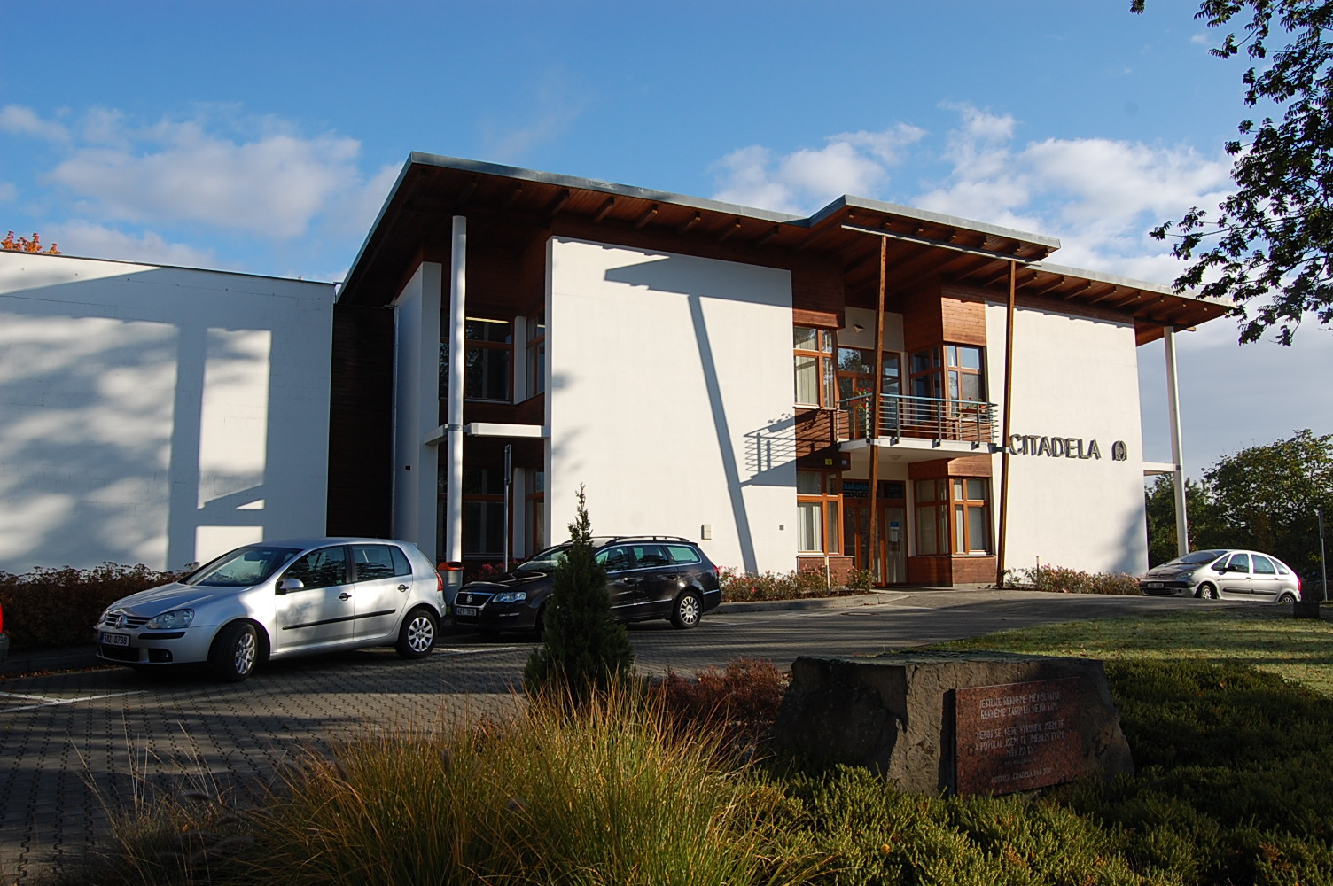
Diakonie ČCE – hospic CITADELA

Slide 3
Historie Diakonie ČCE – hospic CITADELA
2001 - položení základního kamene hospice CITADELA
2003 - výstavba hospice s 28 lůžky
náklady stavby - 68 milionů Kč
finanční podpora MZČR, obce, církve, dárci domácí i zahraniční
v pořadí 7. kamenný hospic v ČR
2004 - zahájení provozu hospice CITADELA
nestátní zdravotnické zařízení s paliativními lůžky a lůžky odlehčovací služby
celkový počet lůžek 36
2007 - rozšíření pobytových sociálních služeb
sociálně zdravotní lůžka - budova bývalé LDN - 42 lůžek
2012 - transformace pobytových sociálních služeb
změna sociálně zdravotních lůžek - důvod - finanční udržitelnost
domov se zvláštním režimem
domov pro seniory
2015 - registrace 6 sociálně zdravotních lůžek
prozatím se nepodařilo zařadit do sítě sociálních služeb ZK
2016 - zřízení ambulance paliativní medicíny
snaha o podporu domácí hospicové péče
Hospic a DZR jako školící středisko
školní pracoviště odborné praxe - obory všeobecná sestra, sociální pracovník
odborné stáže - studenti medicíny, pracovníci v sociálních službách, lékaři pro obor PP

Slide 4
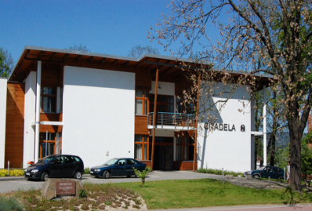
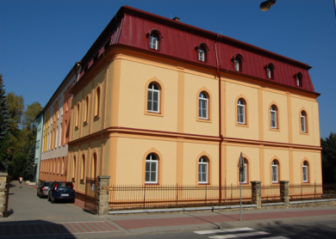
Přehled poskytovaných služeb
HOSPIC CITADELA
42 lůžek
krajská působnost
Specializovaná paliativní péče
Lůžkový hospic a ambulance PM
nestátní zdrav. zař.
Odlehčovací služby
§ 44 ZSS
sociální služba
Sociálně zdravotní lůžka
§ 52 ZSS
sociální služba
Nevyléčitelně nemocní
Umírající
Doprovázející osoby
Nemocní po ukončení nemocniční péče, kteří nemají zajištěnu domácí péči nebo pobytovou sociální službu
Osoby závislé na péči druhé osoby
Pečující, kteří potřebují odpočinek
na dobu určitou
DŮM SOCIÁLNÍCH SLUŽEB
42 lůžek
působnost ORP Val. Meziříčí
Domov se zvláštním režimem
§ 50 ZSS
sociální služba
Osoby nad 50 let věku, závislé
na péči, s poruchou paměti a orientace, demencí

Slide 5
Co je hospic CITADELA
Hospic CITADELA je nestátní zdravotnické zařízení, které poskytuje specializovanou paliativní péči hospicového typu.
Posláním hospice je umožnit důstojné umírání lidem v pokročilém stadiu nevyléčitelného onemocnění.
Péče je určena nemocným a umírajícím, u kterých již není možná léčba nemoci, která by vedla k uzdravení, ale je možné mírnit důsledky onemocnění.
Usilujeme o tišení bolesti fyzické, duchovní, psychické a sociální.
Nabízíme službu doprovázení umírajícím a jejich blízkým tak, aby nikdo v posledních chvílích života nezůstal sám.

Slide 6
Statistika I.

Slide 7
Statistika II.

Slide 8
Statistika III.

Slide 9
Statistika IV.

Slide 10
Statistika V. – vývoj v délce hospitalizace

Slide 11
Statistika VI. – domov se zvláštním režimem

Slide 12
Aktuální otázky – hospic CITADELA
Legislativní zakotvení hospice v zákoně o zdravotních službách
Zájem o paliativní péči
specializovaná paliativní péče v hospici se stala běžnou součástí zdravotní péče
každoroční nárůst pacientů
Krátká doba hospitalizace – více než 40% pacientů méně než 10 dní
pozdní přijetí pro zajištění komplexní paliativní péče
vysoká náročnost pro personál – vč. administrativní náročnosti
problémy v oblasti komunikace a psychosociální podpory osob blízkých
Spolupráce se zdravotnickými zařízeními
potřeba opakované edukace o charakteru a významu paliativní péče
dobrá praxe – spolupráce s paliativním týmem nemocnice
spolupráce s domácími hospici
Finanční zajištění paliativní péče v lůžkovém hospici
zdravotní složka je hrazena z veřejného zdravotního pojištění
platby za lůžkoden ze strany ZP nepokrývají skutečné náklady – stále musíme shánět dárce a donátory
nedořešena zůstává úhrada sociální složky péče

Slide 13
Aktuální otázky paliativní péče v sociálních službách (DZR)
Problematika z pohledu klientů
klienti ve vysokém stupni závislosti na péči
fáze demence a ne/schopnost rozhodovat
polymorbidita
omezení způsobilosti k právním úkonům – otázka informovaného souhlasu
spolupráce s rodinou a opatrovníky
Problematika z pohledu poskytované zdravotní péče v sociálních službách
v pobytových zařízeních poskytována ošetřovatelská péče (sestry)
lékař externista – nejčastěji praktický lékař , psychiatr
v našem domově - výjimka – vlastní lékař poskytující zvláštní ambulantní péči
praxe – při zhoršení zdravotního stavu – hospitalizace
Základní otázka či dilema, kterým se zabýváme
jak zajistit důstojné umírání a smrt v pobytové sociální službě, která nahrazuje domácí prostředí - při dodržení všech aspektů – zdravotních, právních a etických

Slide 14
Motto
„Ideálem je, aby člověk umíral usmířen, bez bolesti fyzické, psychické, sociální a duchovní a s vděčností za život, který mu byl dán.“
Jaro Křivohlavý

Slide 15
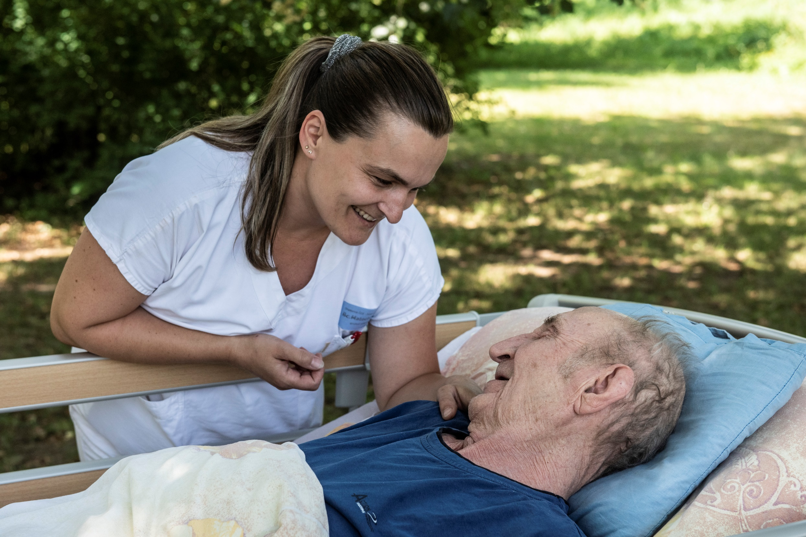

Slide 16
Děkuji za pozornost
Mgr. Květoslava Othová
www.citadela.cz

